Slide 1
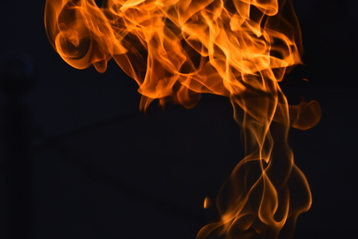
세젤쓰++ 6주차
공통 2문제 + 내돈내산 1문제
By kimchist

Slide 2
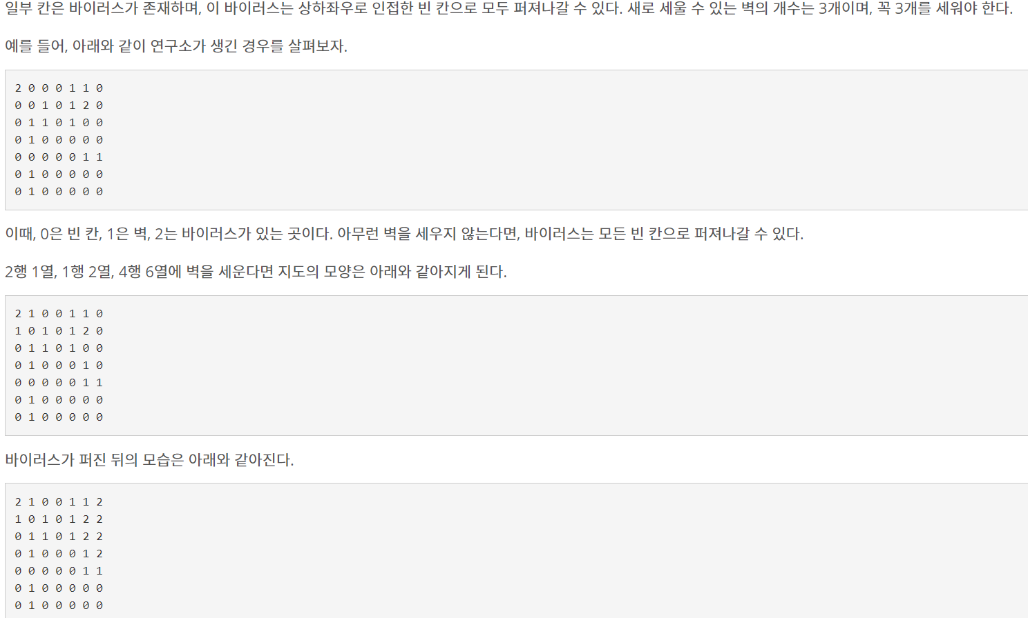
14502 골드5 ) 연구소

Slide 3
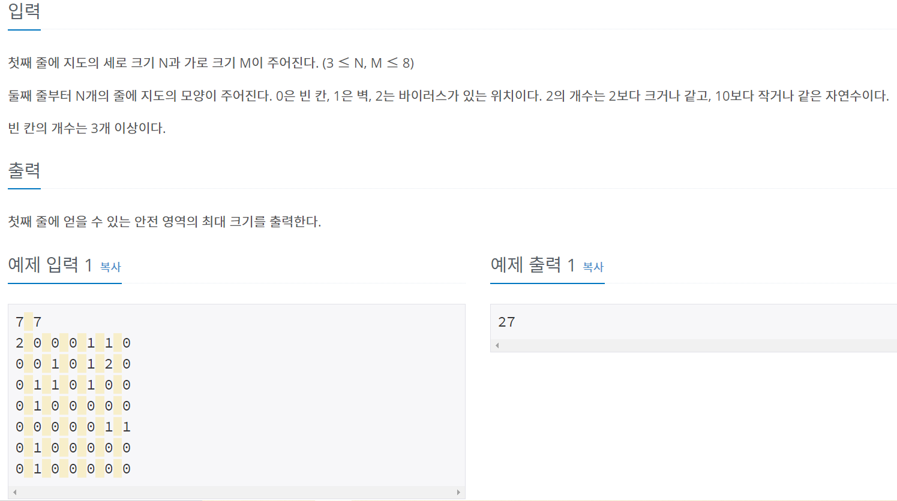
14502 골드5 ) 연구소

Slide 4
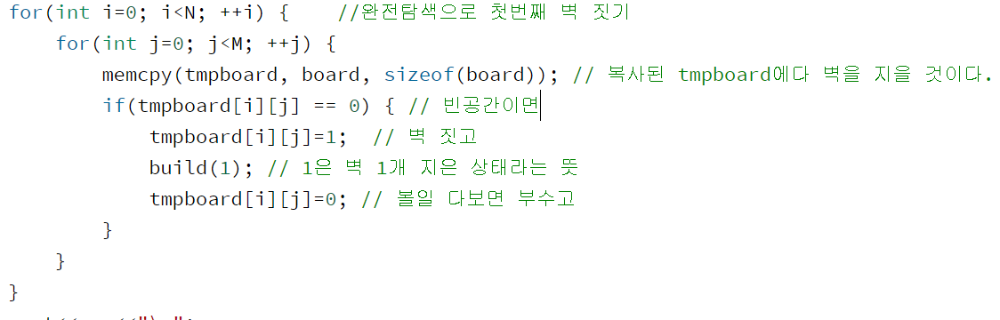
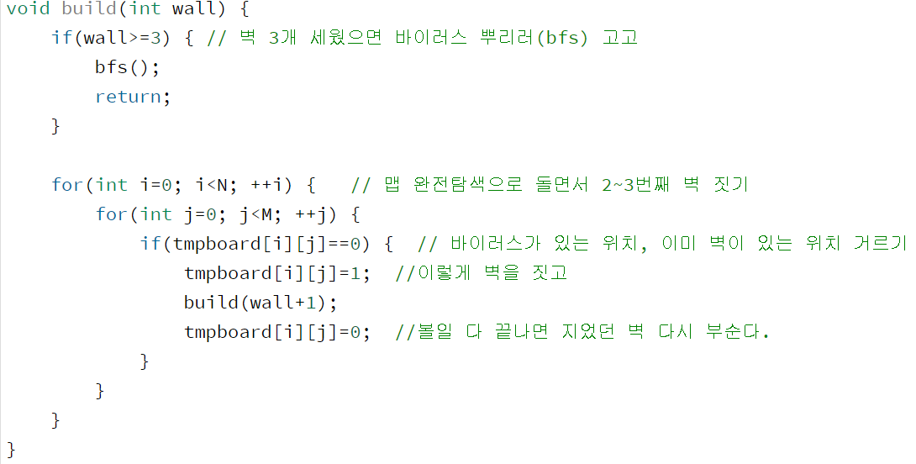
14502 골드5 ) 연구소
1. 벽을 3개 세우고

Slide 5
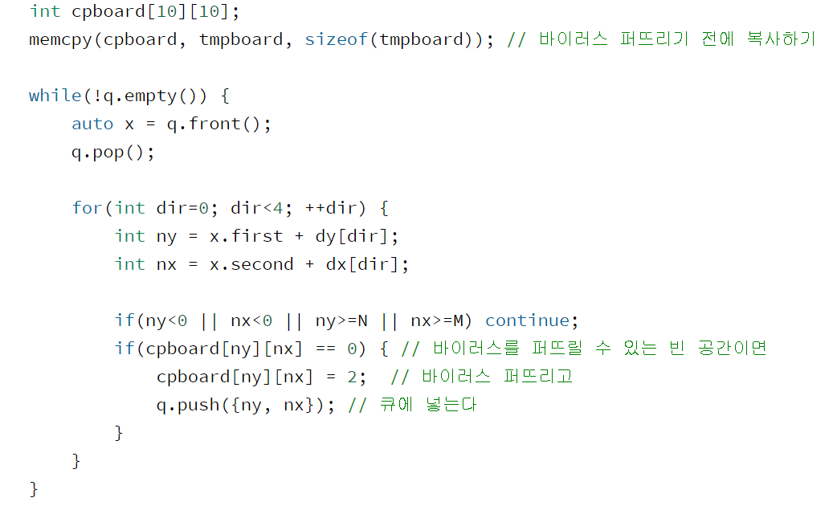
14502 골드5 ) 연구소
2. 바이러스 퍼뜨리고 (dfs bfs 상관없지만 코드는 bfs)

Slide 6
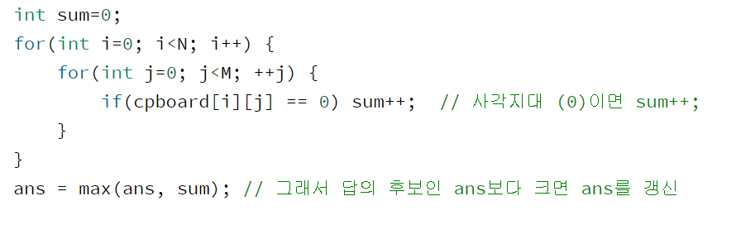
14502 골드5 ) 연구소
3. 사각지대를 세어준다.

Slide 7
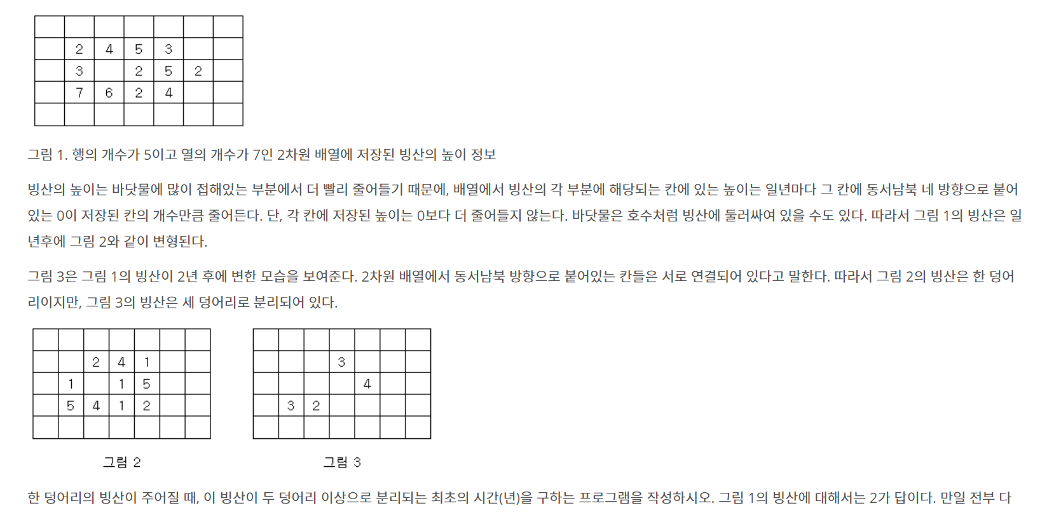
2573 골드4) 빙산

Slide 8
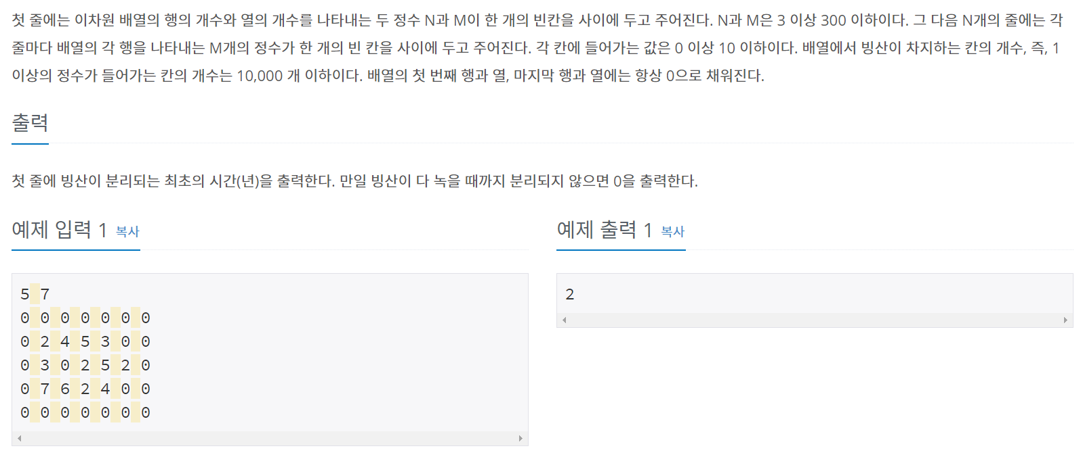
2573 골드4) 빙산

Slide 9
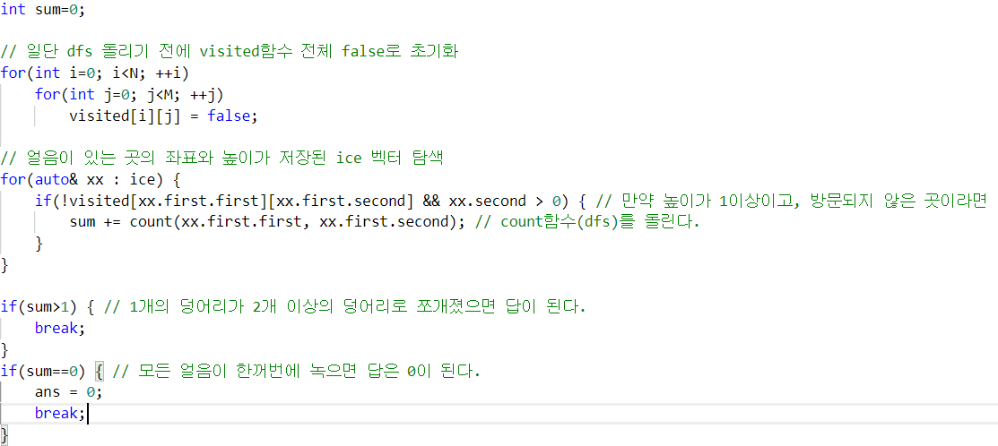
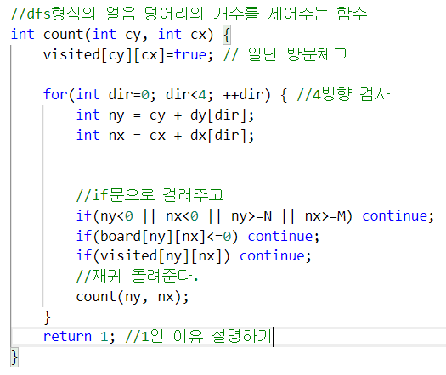
2573 골드4) 빙산
1. 빙산 덩어리의 개수를 세어준다

Slide 10
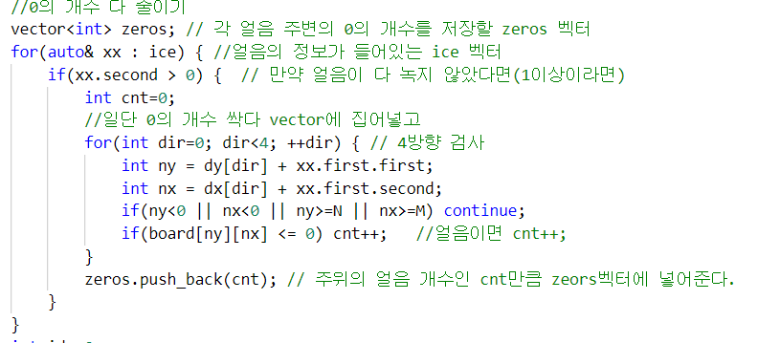
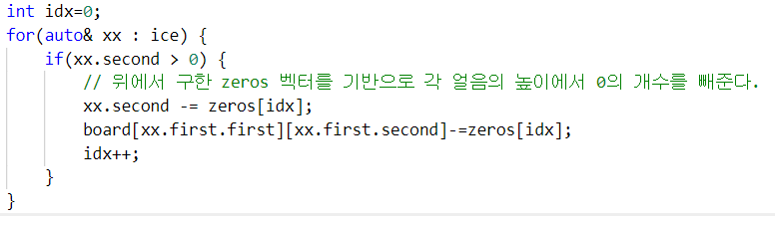
2573 골드4) 빙산
2. 주변의 0의 개수 만큼 높이에서 뺀다.

Slide 11
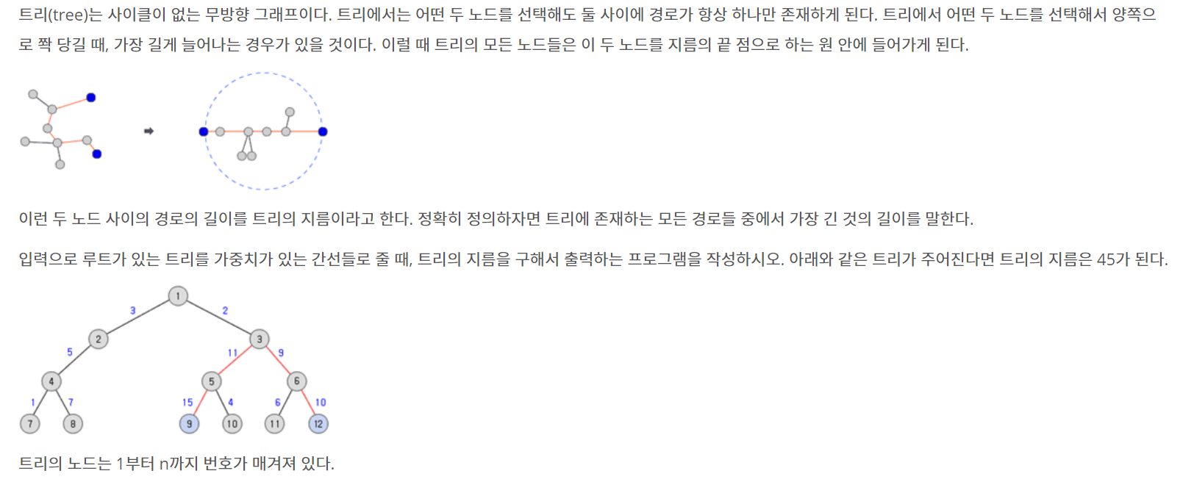
1967 골드4 ) 트리의 지름

Slide 12
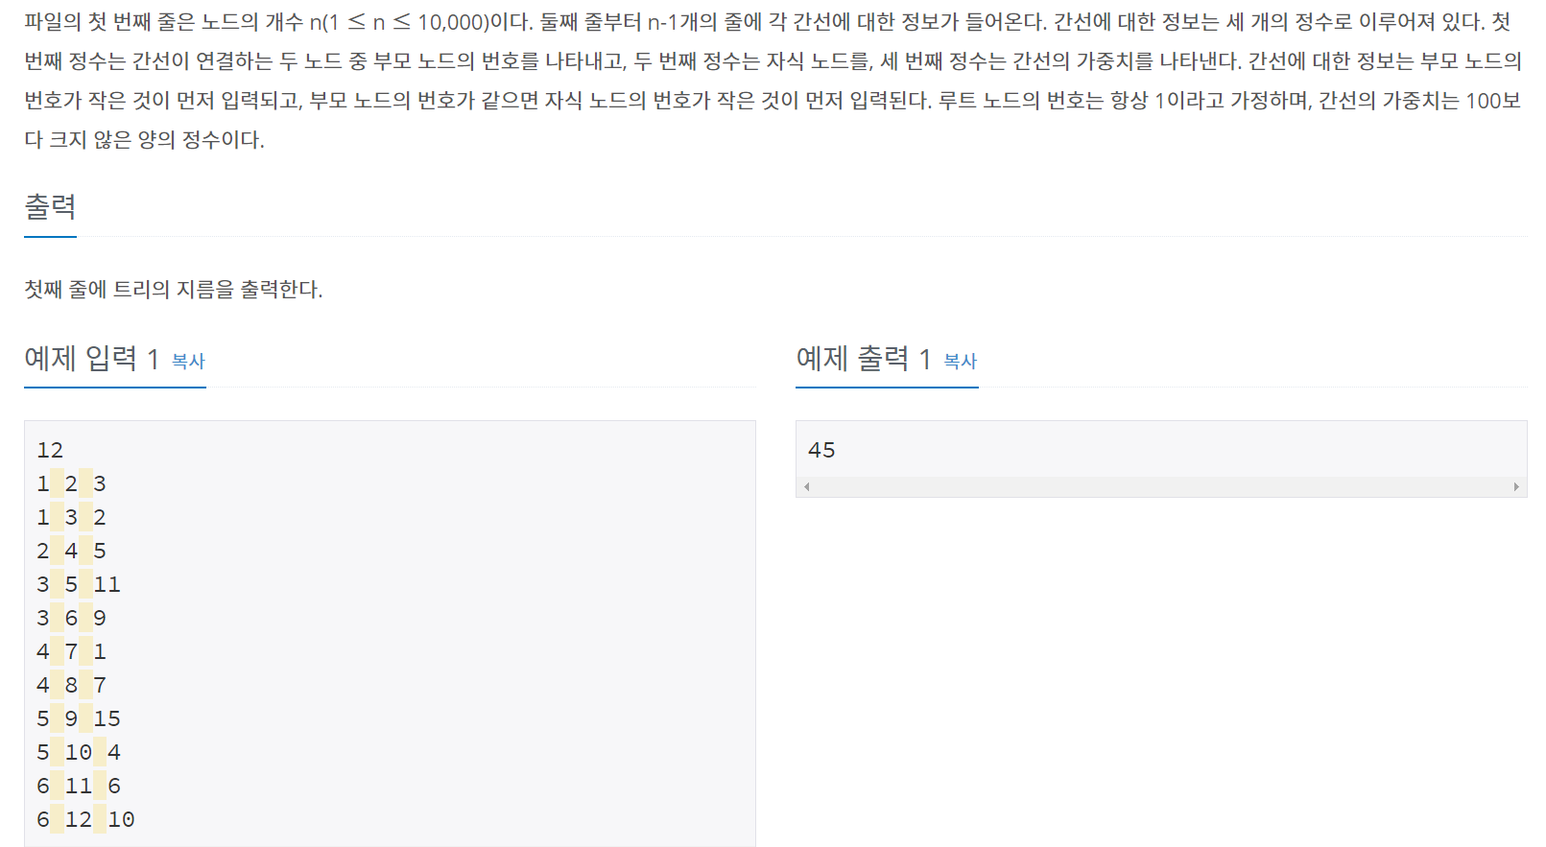
1967 골드4 ) 트리의 지름

Slide 13
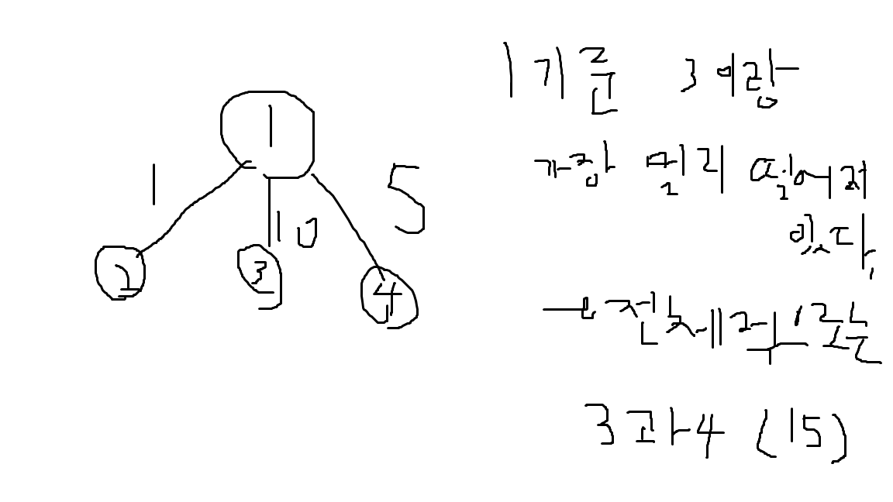
1967 골드4 ) 트리의 지름

Slide 14
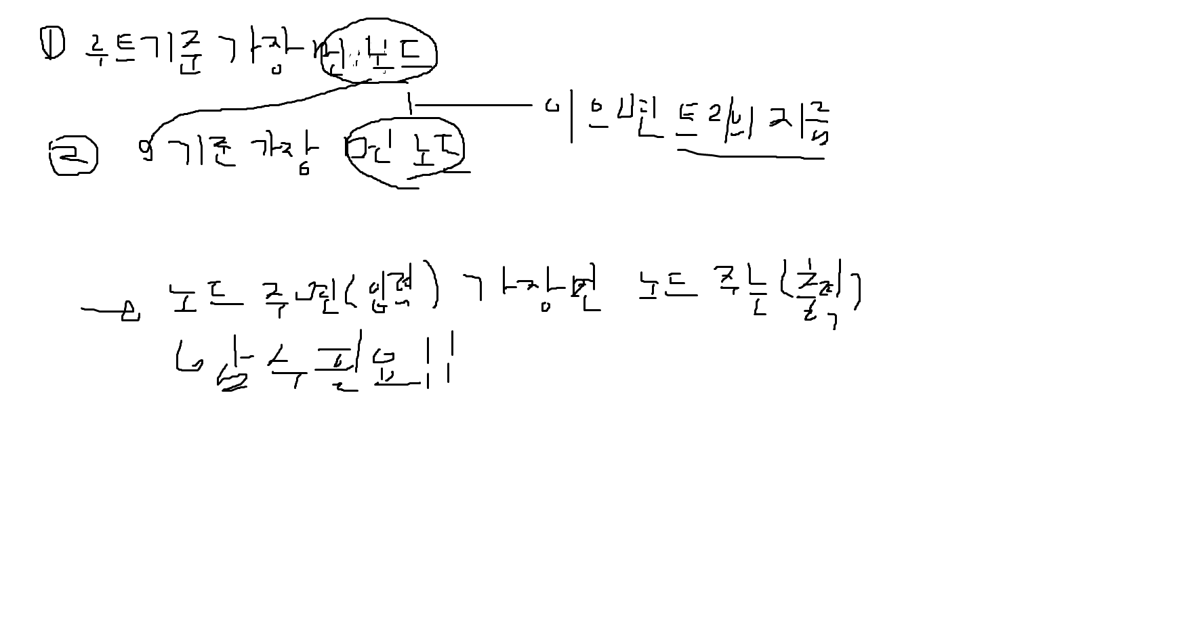
1967 골드4 ) 트리의 지름

Slide 15
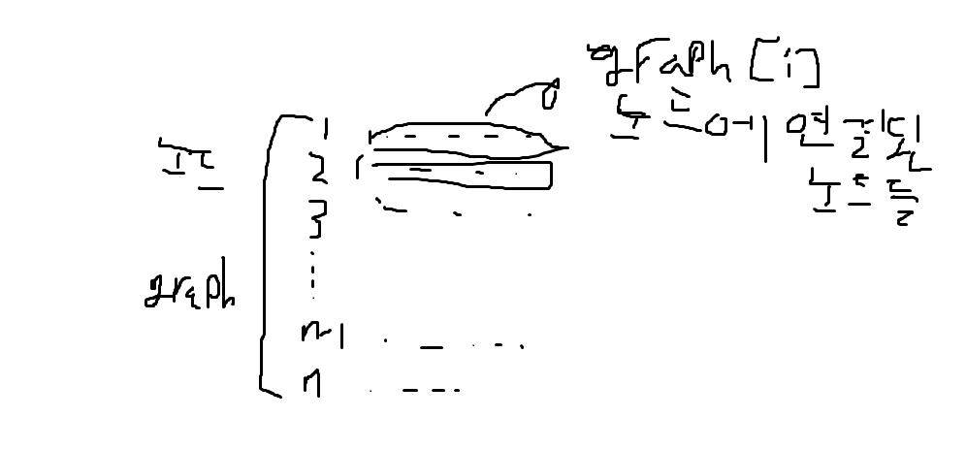
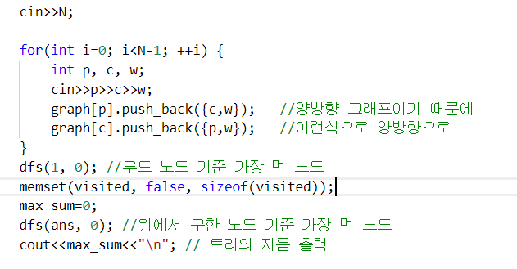
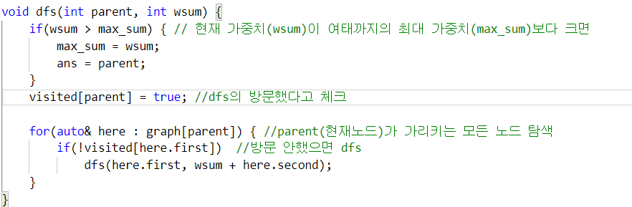
1967 골드4 ) 트리의 지름

Slide 16
감사합니다 ( _ _ )

